Slide 1

預防兒童性侵犯
學校經驗分享
荔景天主教中學
學校社工︰謝穎欣

Slide 2

Divider slide
個案來源
學生本人
老師
學生的朋友
家長
醫院

Slide 3
識別、評估
3
事件發生時、地、人 (重點)
頻密度
當時感受
其他可能受侵犯者?
是否曾向人透露?
為何現在透露? (動機)
初步危機評估
有足夠支援嗎?

Slide 4
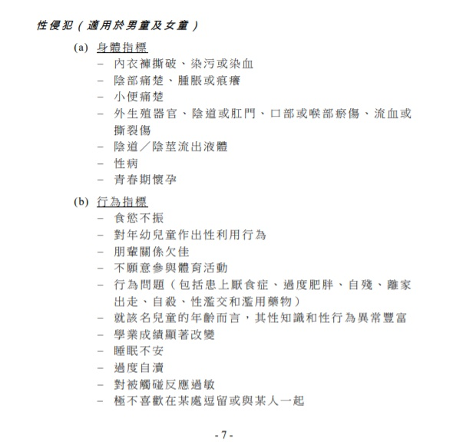
還有其他徵狀嗎﹖
吞吞吐吐、欲言又止
異性相處 / 性取向
沖涼次數
扮靚/注重儀表
睡眠問題

Slide 5
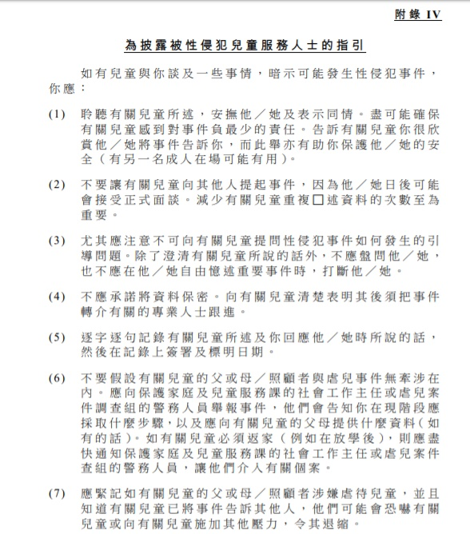
因為，同學仔會擔心︰
家長的反應
被怪責
自己攪錯﹖

Slide 6
保密原則
我想問….你會唔會講俾人知﹖
6
可唔可以唔好攪大件事﹖
你可唔可以幫我保密﹖
兒童意願?
人身安全
法律

Slide 7
通報機制
7
這時候，如何安頓同學﹖
通報社署FCPSU
(啟動機制、評估及支援、取得床位)
填寫附錄IX 及 附錄X
(向警方舉報懷疑虐兒個案報案表 及 書面日誌)
護送學生到病房
通報學校 及 教育局
已有
足夠
支援﹖

Slide 8
報警
8
先尋求社工協助
若家長非懷疑侵犯者，建議先徵求家長同意
留意社署/警隊辦公時間、及可提供的支援
用附錄IX 及 附錄X
不建議致電報案/到警署報案
(考慮︰私隱性、重覆性、學生情緒)

Slide 9
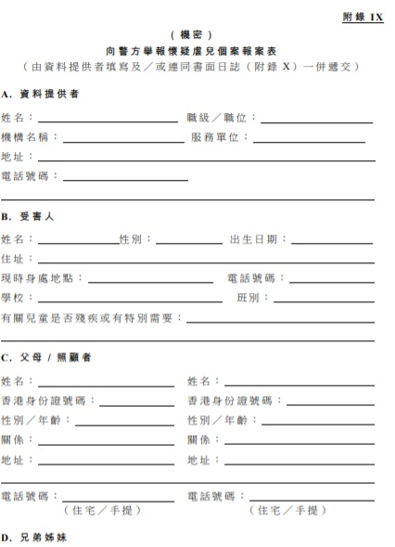
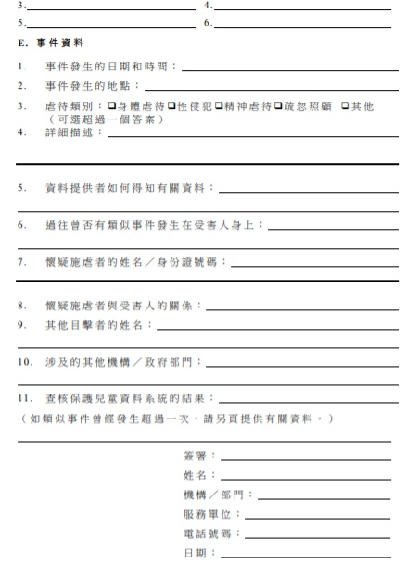
可
預
先
填
寫
盡
量
填
寫
盡
量
填
寫
可
預
先
填
寫

Slide 10
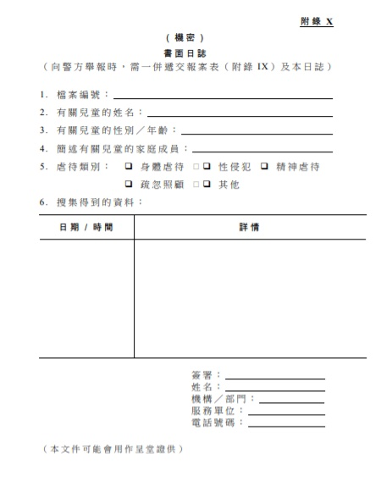
重點填寫︰時、地、人、事、頻密度

Slide 11
通知家長
家庭背景 或 可能反應
校內 / 校外支援
11
懷疑家庭成員vs非家庭成員性侵犯
清楚解釋事件、程序
同理心

Slide 12
Large Photo Slide
12
考慮與學生關係
給予肯定
支援家長情緒
課堂/功課/測考安排
老師角色

Slide 13
Large Photo Slide
以兒童福祉為先
手機使用
請假︰如何回應提問
家長態度、關注、對子女的看法
心理狀態轉變
與學校之協調
13
注意事項

Slide 14
THANK YOU

